Slide 1
Systèmes d’exploitation & Applications Mobiles « plate-forme Android »
Université, chahid Hamma Lakhdar d’El Oued Département d'Informatique
Applications Mobiles
3L Informatique
2017-2018 Mr. K. Mohib eddine

Slide 2
Introduction
les applications mobiles qui sont exécutées sur un appareil mobile (Smartphones, tablettes…) sont différentes des applications développées pour un ordinateur de bureau ou un serveur en termes de:
L’application mobile fonctionne sous un système d’exploitation mobile
Elle n’est pas compatible avec toutes les plateformes.
Elle est développée en utilisant différents langages de programmation sous différents environnements
Les systèmes d’exploitation pour mobiles sont différents de ceux développés pour les ordinateurs personnels en termes de:
- Contraintes matériels
- partie logiciel du système (noyau du système d’exploitation)

Slide 3
Système embarqué (Embedded system)
Généralement, un système embarqué :
Intégré dans un équipement doté d'une autre fonction;
système est enfoui;
dispose de ressources et puissance de calcul limitées ;
ne doit pas consommer d’énergie inutilement (batterie).
Ne possède pas toujours de système de fichiers
Une capacité de communication limitée
Exécute un logiciel dédié aux fonctionnalités spéciales

Slide 4
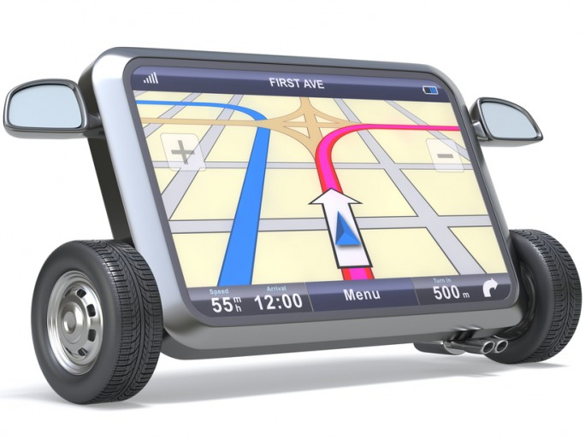
topologie générale d’un système embarqué
Capteurs
IHM
Capteurs

Slide 5
Système d’exploitation mobile
Les composants logiciels d’une solution embarquée fonctionnent sur un système d’exploitation.
comme un solution embarquée, les appareils mobiles se composent d’une plate-forme qui contrôle toutes ses fonctionnalités.
Ceci est connu comme un système d’exploitation mobile (OS mobile).

Slide 6
Système d’exploitation mobile
Un système d’exploitation mobile
est une plateforme logicielle (ensemble de programmes)
responsable de:
- la gestion des opérations (contrôle, coordination et l’utilisation du matériel ).
- et du partage des ressources d’un appareil
sur laquelle les autres programmes appelés « programmes d’applications »
peuvent s’exécuter sur des appareils mobiles tels que les PDA (personnal digital assistant), les téléphones cellulaires, Smartphones, tablette …etc.

Slide 7
Système d’exploitation mobile
Un système d’exploitation mobile
Il assure le démarrage, l’exploit et le fonctionnement d’un appareil mobile
Il contrôle aussi toutes les opérations de base comme:
- traitement
- communication (cellulaires, Bluetooth, Wifi)
- accessoire (appareil photo, option d’écran tactile…)
- et d’autres fonctionnalités (lecteur de musique…)

Slide 8
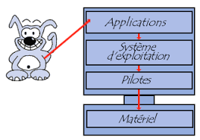
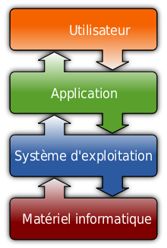
Système d’exploitation mobile

Slide 9
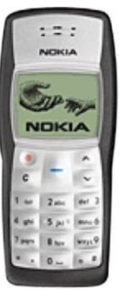
Systèmes d’exploitation mobiles les plus populaires
Actuellement, il existe plusieurs systèmes d’exploitation mobiles fonctionnent sur certains types d’appareils mobiles
Plateformes de bas niveau: JavaCard,
Plateforme de niveau intermédiaire : J2ME
Windows Mobile, remplacé par Windows Phone
Palm OS,
Symbian,
BlackBerry,
iOS
Android

Slide 10
Systèmes d’exploitation mobiles les plus populaires
Android
Android a été développé par Google. Il a été annoncé en 2007 et il est devenu une plateforme ouverte en 2008.
Android est un OS gratuit et complètement ouvert (open source).
La raison pour cela est qu’Android peut être trouvée sur une gamme d’appareils de différents fabricants notamment, Samsung, Motorola et HTC, et bien d'autres grands fabricants utilisent Android.

Slide 11
ANDROID: Historique
Vu les statistiques, Android domine le marché, où il a pris une place importante dans la vie quotidienne de millions de personnes.
À l'origine, « Android » était le nom d'une PME américaine, créée en 2003 puis rachetée par Google en 2005
la première version d’Android a été publiée le 5 novembre 2007.
L'objectif de ce système, était de développer un système d'exploitation mobile plus intelligent,
En plus d’envoyer des SMS et transmettre des appels, il devait permettre à l'utilisateur d'interagir avec son environnement.

Slide 12
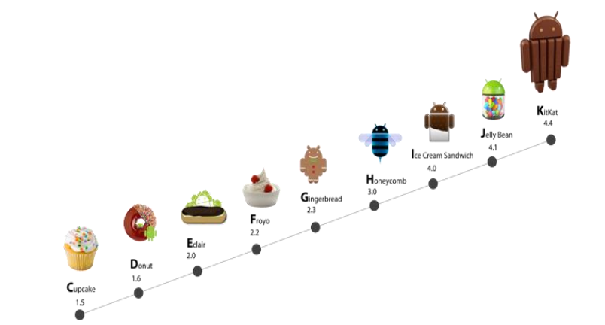
ANDROID: versions
Google a adopté la tendance de nommer versions Android avec le nom d’un dessert ou un bonbon dans l’ordre alphabétique
la dernière version Pie 9.0.x (7 mars 2018)

Slide 13
ANDROID: caractéristiques
Open source
Facile à développer
Facile à vendre: Le Play Store (anciennement Android Market) est une plateforme immense et très visitée, qui offre l’opportunité pour ce qui veut diffuser une application dessus.
• Flexible: Le système est extrêmement portable, il s'adapte à beaucoup de structures différentes. Les Smartphones, les tablettes, la présence ou l'absence de clavier ou de trackball,

Slide 14
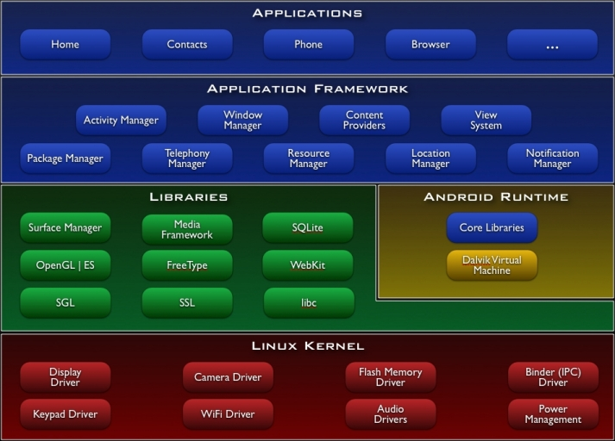
ANDROID: Architecture(pile logiciel “software stack)

Slide 15
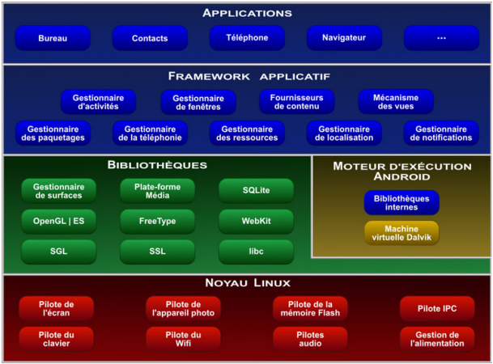
ANDROID: Architecture(pile logiciel “software stack)

Slide 16
ANDROID: Architecture(1)- Linux Kernel (noyau)
Caractéristiques :
Basé sur Linux 2.6 (version 3.4 pour Lollipop5.1) ( Linux 5.0 pour Pie)
Offre les services fondamentaux: la sécurité, la gestion de la mémoire , des processus, du réseau , des capteurs (appareil photo, GPS, accéléromètre …) et la gestion des drivers, Système de fichier support : FAT32, Support de TCP/IP,UDP...
Offre une couche d’abstraction entre le matériel et le reste de la pile logicielle.
Adaptation à la plateforme mobile :
Ashmem : partage de mémoire entre processus
Binder : driver IPC pour la communication inter processus
Power Management, Kernel Debugger, Logger

Slide 17
ANDROID: Architecture(2)- Android Runtime
Incluant les librairies fondamentales et la machine virtuelle ART (Android RunTime) qui remplace Dalvik officiellement depuis la version Lollipop.
Permet l’exécution des application et représente la base du framework applicatif .

Slide 18
ANDROID: Architecture(3)- Librairies (bibliothèques)
ensemble de librairies (Bibliothèques) C/C++ utilisées par différents composants du système
Accès à travers des interfaces Java aux développeurs au travers du framework d’application d’Android
Surface Manager , Graphics libraries (SGL & OpenGL): affichage 2D et 3D , Codecs Media .
SQLite pour le support natif des bases de données
SSL & WebKit pour la navigation sur internet avec le support SSL

Slide 19
ANDROID: Architecture(4)- Application Framework
Cette couche qui fait le lien entre le système et l’application , grâce à un ensemble d’API Java,
Fournit les classes qui seront utilisées pour la création d’applications Android.
Représente une abstraction pour les accès matériels et prend en charge la gestion de l’interface utilisateur et des ressources de l’application.

Slide 20
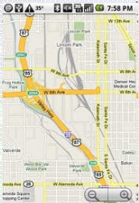
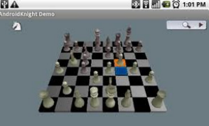
ANDROID: Architecture(5)- Applications
La couche application s’ exécute sur un runtime Android en utilisant les classes et services fournis par la couche «Applications Framework ».
Toutes les applications (un client mail, un programme pour les SMS, calendrier, cartes, navigateur, contacts, et ’autres).
Android est fourni avec un ensemble d'applications de base
Toutes les applications sont écrites en utilisant le langage de programmation Java

Slide 21
Outils d’Android
Le SDK Android :
Les applications Android sont développées en une variante du Java adaptée pour Android.
Un SDK, un kit de développement, est un ensemble d'outils permettant de développer pour une cible particulière.
Le SDK Android est donc un ensemble d'outils que met à disposition Google afin de vous permettre de développer des applications pour Android.

Slide 22
Outils d’Android
Les API :
Le SDK Android permet également de télécharger les différentes versions de Google API pour intégrer des fonctionnalités liées aux services Google tels que : Google Maps,
géolocalisation ou de la documentation au format JavaDoc.
L’AVD ( Android Virtual Device ) Android :
- Le SDK propose un émulateur Android. Il permet de lancer sur la machine du développeur un terminal virtuel représentant à l’écran un appareil embarquant Android.
- la configuration qui définit les caractéristiques de l’appareil
- l’émulateur ne propose pas toutes les fonctionnalités d’un vrai appareil mobile.

Slide 23
Application Android
Les applications mobiles sont conçues pour des plateformes mobiles et utilisées dans des terminaux mobiles pour des services de l’information, medias sociaux, jeux etc.…
Développement multiplateformes
Développer une gamme d'applications qui fonctionne sur tous appareils, implique de travailler avec des technologies très différentes.

Slide 24
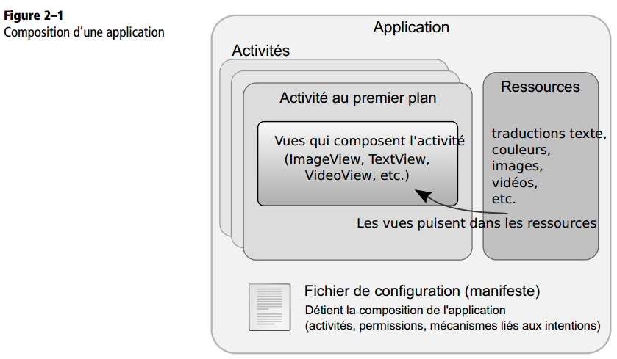
Application Android: composition
Une application Android est un assemblage de composants liés grâce à un fichier de configuration

Slide 25
Application Android : composition
• généralement, les composants d’une application Android sont déclarés dans le « Manifest.xml »
• Un composant peut être:
• Activity
• Broadcast Receiver ou récepteurs d’Intents;
• Content Provider ou fournisseurs de contenu;
• Service
le fichier de configuration de l’application Manifest.xml :
- C’est un fichier XML indispensable à chaque application qui décrit
- le point d’entrée de l’application à développer (quel code doit être exécuté au démarrage de l’application) ;
- quels composants constituent ce programme et les permissions nécessaires à l’exécution du programme

Slide 26
Activity: Notion
Une Activity est un composant de base de l'application
Doit être déclarée dans le fichier « manifest.xml »
Qui fournit un écran duquel les utilisateurs peuvent interagir avec l’application dans le but d’utiliser l’application (IHM)
• Téléphoner, prendre une photo, envoyez un e-mail ...
• Chaque fenêtre, qui représente l’interface utilisateur (écran dans l’application) , est associée à une activity
- La fenêtre remplit généralement l'écran,
- Peut être plus petite que l'écran et le flouter au-dessus des autres fenêtres.
• L’enchaînement des activités (fenêtres) donne une application

Slide 27
Activity: Notion
Une activité est composée de deux volets :
1) la logique de l’activité et la gestion du cycle de vie (life cycle) de l’activité qui sont implémentés en Java
- classe héritant de la classe « Activity »;
-- Implémente obligatoirement la méthode onCreate()
-- et d’autres méthodes de gestion de cycle de vie
2) l’interface utilisateur, qui pourra être définie:
soit complètement dans le code de l’activité
- soit de façon plus générale dans un fichier XML placé dans les ressources de l’application.
-- Associée à un ou plusieurs fichiers layout

Slide 28
Activity: Cycle de Vie (Pile d’Activités)
Les activités dans une application sont gérées sous forme de Pile
• Quand une nouvelle activité démarre, elle est placée en haut de la pile (empilée) et devient l’activité en exécution (active)
• L’ activité précédente reste en dessous dans la pile
• Elle ne revient au premier plan que si la nouvelle activité est fermée
• Si l’utilisateur clique sur le bouton Retour du téléphone
l’activité précédente dans la pile devienne active

Slide 29
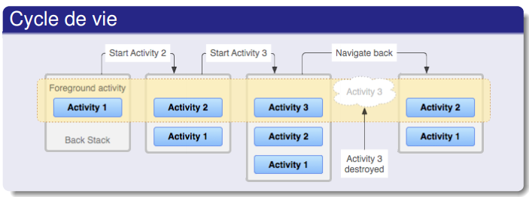
Activity: Cycle de Vie (Pile d’Activités)
Appui sur le bouton Retour
ou activité fermée
Supprimer pour libérer des ressources
Une seule activité est visible à la fois
Une seule activité est active à la fois
La transition entre deux écrans correspond au lancement d’une activité ou au retour sur une activité placée en arrière-plan.

Slide 30
Activity: Cycle de Vie (États d’une d’activité)
Une activité peut être dans des différents états
Les états principaux d’une activité sont les suivants :
- active (active) ou en Exécution:
• Elle est au premier plan de l’écran (donc en haut de la pile)
• C’est l’activité visible ciblée par les actions de l’utilisateur
- suspendue (paused) ou en Pause:
• A perdu le focus, mais est encore partiellement visible à l’écran
- arrêtée (stopped):
• activité non visible
• Ses informations sont encore chargées, mais peut être tuée par le système si besoin de mémoire

Slide 31
Activity: Cycle de Vie (Évènements)
Quand une activité passe d’un état à un autre, le framework Android appelle les méthodes de transition correspondantes:
• void onCreate(Bundle savedInstanceState) : obligatoire
• void onStart()
• void onRestart()
• void onResume()
• void onPause() : recommandée
• void onStop()
• void onDestroy()

Slide 32
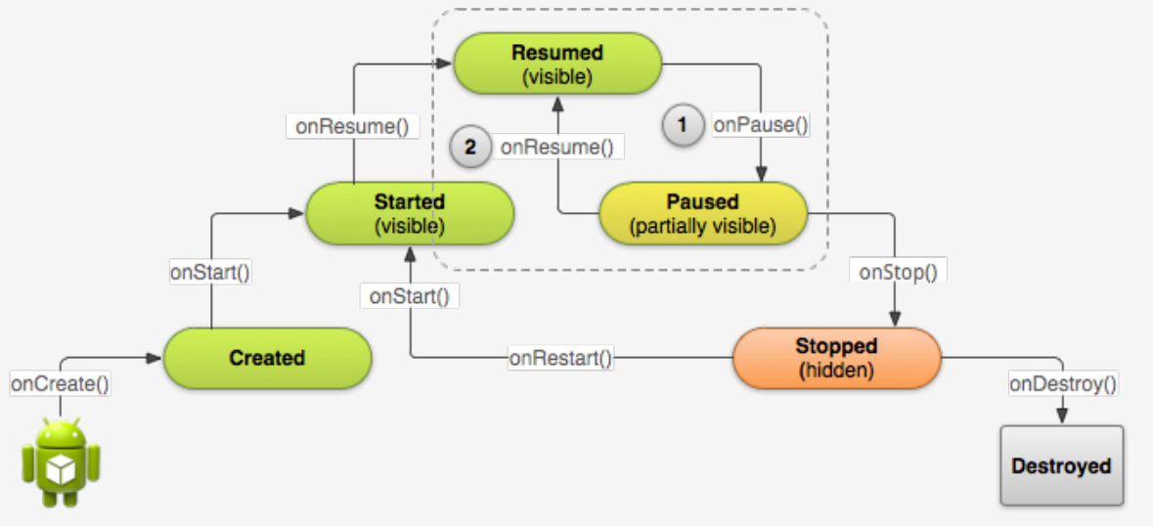
Activity: Cycle de Vie (Évènements)
Le cycle de vie d’une activité est parsemé d’appels aux méthodes relatives à chaque étape de sa vie

Slide 33
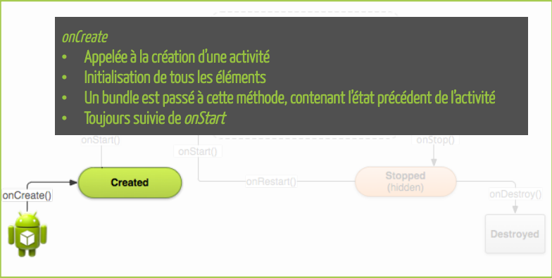
Activity: Cycle de Vie (Évènements)
Méthodes de Transition (1/6): onCreate()

Slide 34
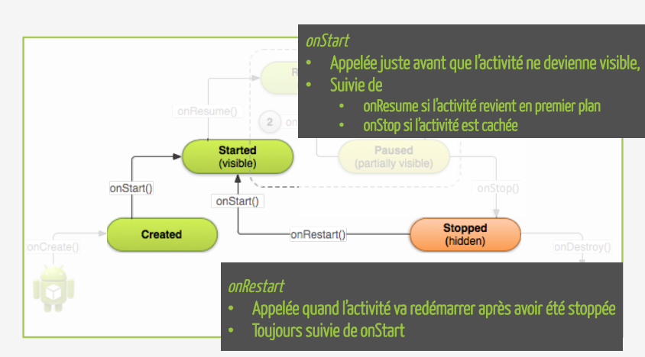
Activity: Cycle de Vie (Évènements)
Méthodes de Transition (2/6): onStart()/ onRestart()

Slide 35
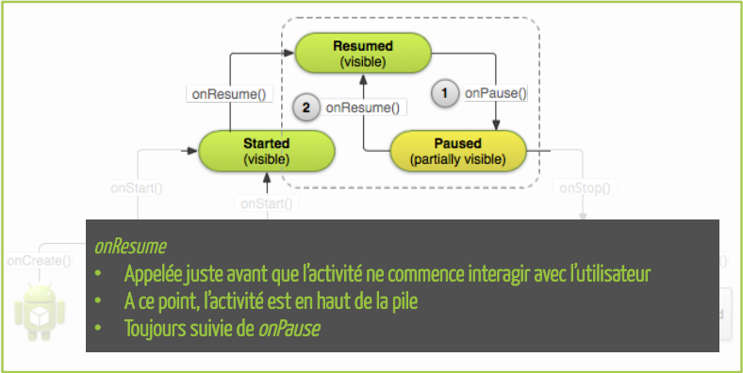
Activity: Cycle de Vie (Évènements)
Méthodes de Transition (3/6): onResume

Slide 36
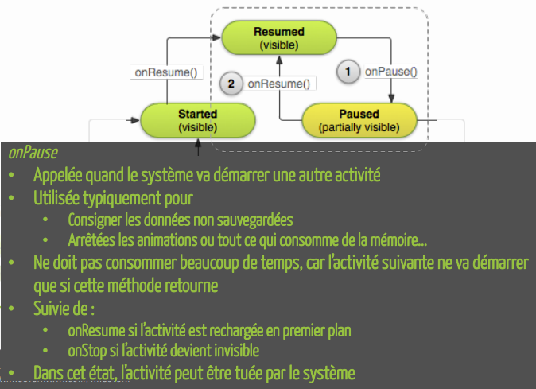
Activity: Cycle de Vie (Évènements)
Méthodes de Transition (4/6): onPause

Slide 37
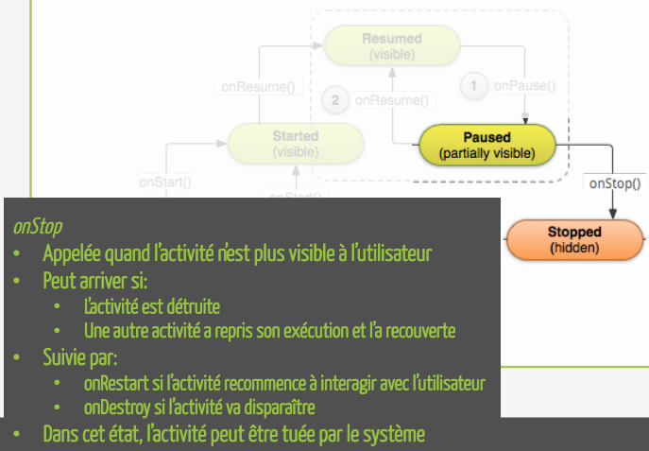
Activity: Cycle de Vie (Évènements)
Méthodes de Transition (5/6): onStop

Slide 38
Les ressources
Les ressources sont des fichiers externes – ne contenant pas d’instruction – qui sont utilisés par le code et liés à l’application au moment de sa construction.
L’externalisation des ressources permet une meilleure gestion ainsi qu’une maintenance plus aisée.
externalisation de la mise en page des interfaces graphiques (layouts)
Physiquement, les ressources de l’application sont créées ou déposées dans le répertoire res/ du projet.
res/: répertoire racine contient lui-même une arborescence de dossiers correspondant à différents types de ressources.

Slide 39
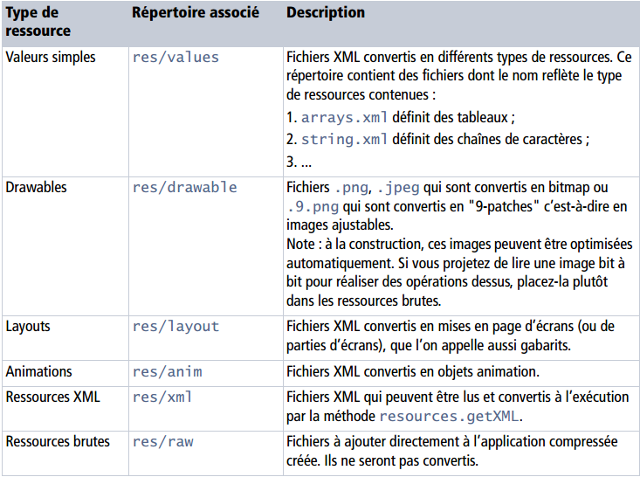
Les ressources
Android offre un support d’un grand nombre de fichiers ressources comme les fichiers images JPEG et PNG, les fichiers XML…

Slide 40
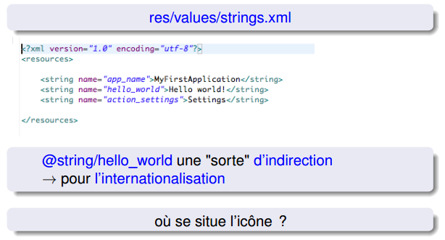
Les ressources
toutes les chaînes de caractères doivent être définies dans le fichier res/values/strings.xml

Slide 41
Les ressources: Utilisation
Dans Android les ressources peuvent être utilisées directement dans le code d’application ou être référencées dans d’autres ressources.
Ressources appelées dans le code
Android crée une classe statique nommée R qui sera utilisée pour se référer aux ressources dans le code.
Cette classe est automatiquement générée en fonction des ressources présentes au moment de la compilation et de la construction de l’application
Pour utiliser une ressource, il suffit donc de connaître son type et son identifiant. La syntaxe est alors la suivante :

Slide 42
Les ressources: Utilisation
Dans Android les ressources peuvent être utilisées directement dans le code d’application ou être référencées dans d’autres ressources.
Ressources référencées par d’autres ressources
- Les ressources peuvent être utilisées comme valeurs d’attributs dans d’autres ressources sous forme XML.
- La notation pour faire référence à une autre ressource est la suivante :

Slide 43
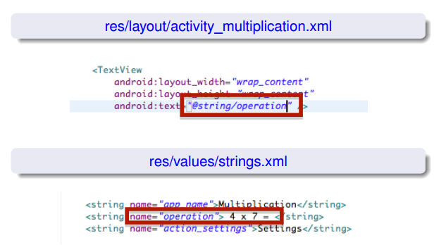
Les ressources : Utilisation

